Slide 1
Algorithms
Analysis of Algorithms - Part 5

Slide 2

Content
Analysis of Algorithms
Worst Case Analysis
Best Case Analysis
Average Case Analysis
Space Complexity
تحليل الحالة الأسوأ
تحليل الحالة الأفضل
تحليل الحالة المتوسطة
تحليل المساحة

Slide 3

Worst, Average and Best Cases
Worst Case Analysis
In worst case analysis, we calculate upper bound on running time of an algorithm.
We must know the case that causes maximum number of operations to be executed.
في تحليل الحالة الأسوأ يتم إيجاد الحد الأعلى لوقت تنفيذ الخوارزمية من خلال تحديد الحالة التي ينتج عنها أعلى عدد من العمليات الأساسية

Slide 4

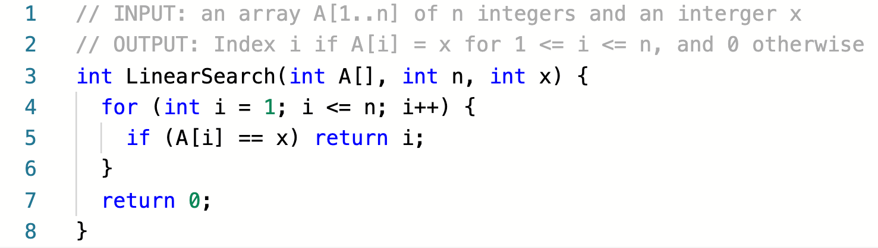

Worst, Average and Best Cases
Example 1: Worst Case Analysis of Linear Search
For Linear Search, the worst case happens when the element to be searched ($x$) is not present in the array.
In this case, the algorithm compares it with all the elements of A one by one.
Therefore, worst case time complexity of linear search would be $\text{O}(n)$.

Slide 5
Worst, Average and Best Cases
Best Case Analysis
In best case analysis, we calculate lower bound on running time of an algorithm.
We must know the case that causes minimum number of operations to be executed.
في تحليل الحالة الأفضل يتم إيجاد الحد الأدنى لوقت تنفيذ الخوارزمية من خلال تحديد الحالة التي ينتج عنها أقل عدد من العمليات الأساسية

Slide 6

Worst, Average and Best Cases
Example 2: Best Case Analysis of Linear Search
In the linear search algorithm, the best case occurs when $x$ is present at the first location.
The number of operations in the best case is constant (not dependent on $n$).
So, time complexity in the best case would be Ω(1)

Slide 7
Worst, Average and Best Cases
Average Case Analysis
In average case analysis, we take all possible inputs and calculate computing time for all of the inputs.
Sum all the calculated values and divide the sum by total number of inputs.
في تحليل الحالة المتوسطة نأخذ بالاعتبار جميع احتمالات المدخلات ويتم احتساب الحد الأعلى من العمليات الأساسية لكل احتمال، ثم يتم قسمة مجموع العمليات على عدد الاحتمالات

Slide 8

Worst, Average and Best Cases
Example 3: Average Case Analysis of Linear Search
For the linear search problem, let us assume that all cases are uniformly distributed.
We sum all the cases and divide the sum by ($n$)
So, time complexity in the average case would be $(1+2+3+…+n)/n = n(n+1)/n = Θ(n)$

Slide 9
Space Complexity
What is space complexity?
The space used by an algorithm is the number of memory cells needed to carry out the computational steps required to solve an instance of the problem.
This exclude the space allocated to hold the input.
All definitions of order of growth and asymptotic bounds applied to time complexity carry over to space complexity.
المساحة التي تستخدمها الخوارزمية هي عدد خلايا الذاكرة اللازمة لتنفيذ الخطوات الحسابية المطلوبة لحل المشكلة.
هنا يتم استبعاد المساحة المخصصة للمدخلات.
جميع التعريفات الخاصة معدل النمو والحدود المقاربة المطبقة على تحليل وقت الخوارزمية تنطبق على تحليل مساحة الخوارزمية

Slide 10
Space Complexity
Example 1: Find the space complexity of the linear search

Slide 11
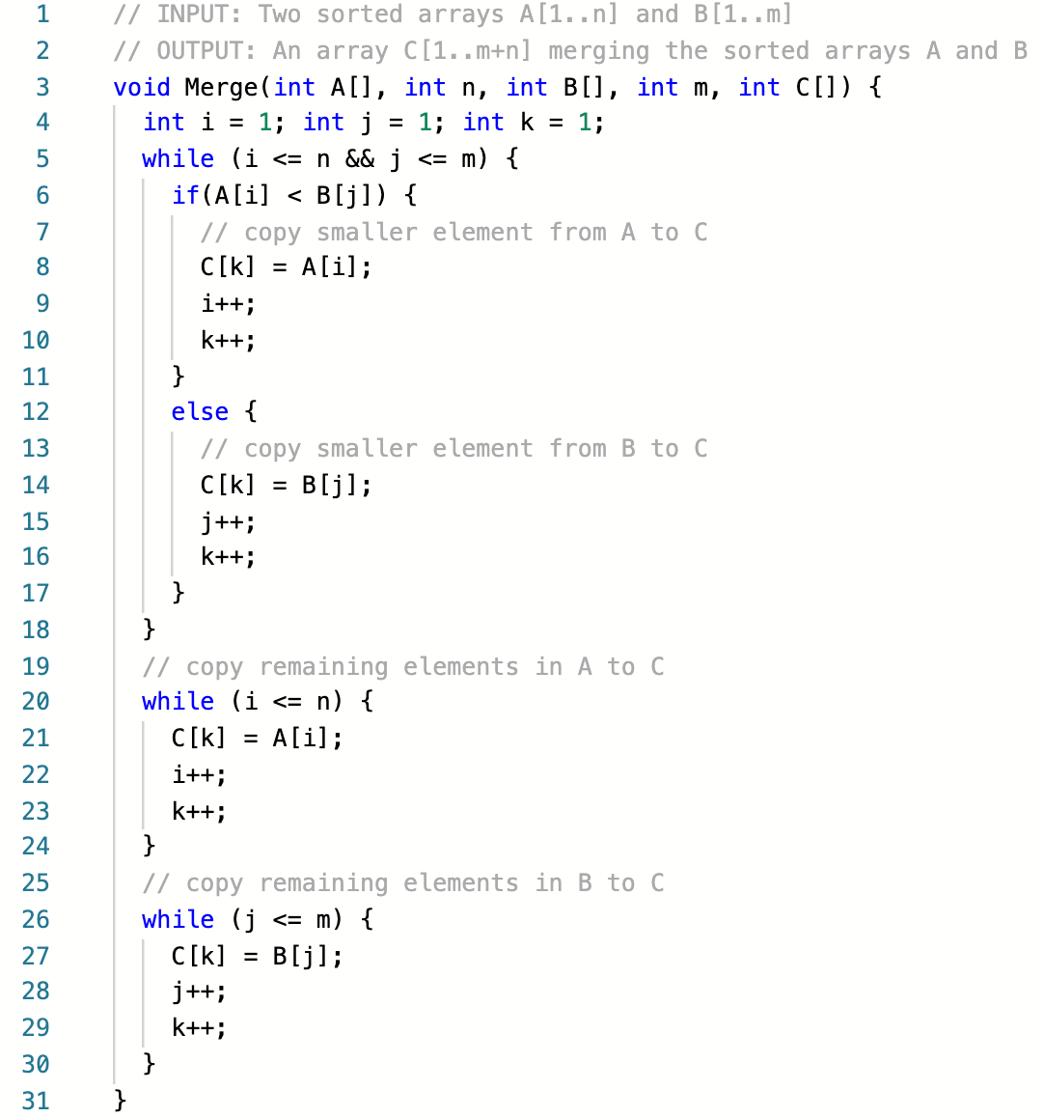
Space Complexity
Example 1: Find space complexity of merge algorithm

